Slide 1
ИНДИВИДУАЛЬНЫЙ ПРОЕКТ
Мобильное приложение для интеллектуального поиска
Студент ЕТ-403 Юмагужин Ринат

Slide 2
Введение
Назначение приложения
Клиентское приложение для системы интеллектуального поиска
Взаимодействие с сервером
Получение ответов с изображениями
Основная идея
Поиск + генерация ответов
Дополнение текста изображениями
Удобный мобильный интерфейс
Решаемые задачи
Отправка поисковых запросов к серверу и получение ответов в реальном времени
Отображение текстовых результатов и связанных изображений
Сохранение истории поисковых запросов для последующего просмотра
Безопасная аутентификация пользователей и хранение учётных данных

Slide 3
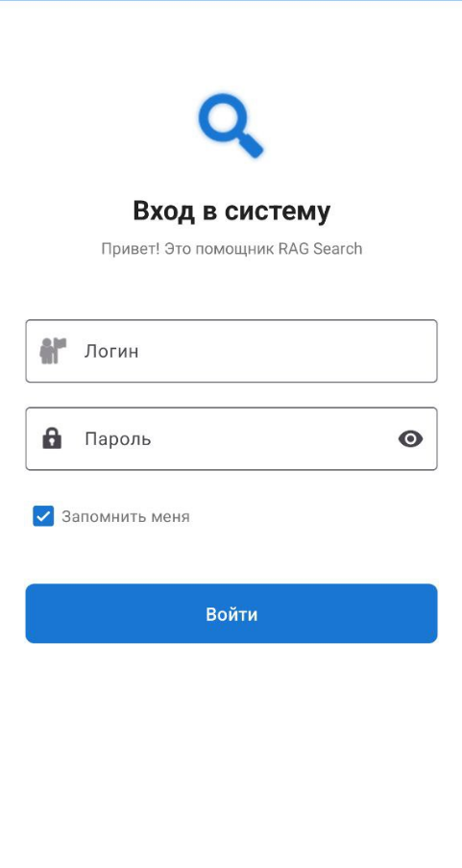

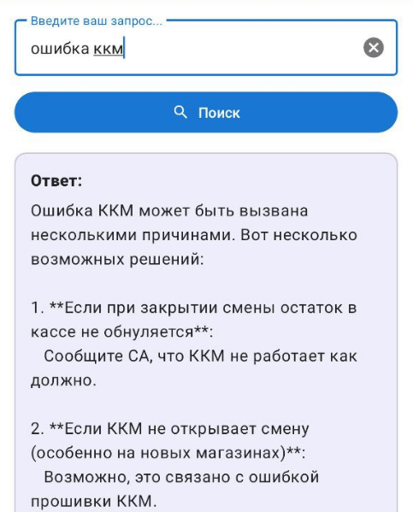
Демонстрация работы приложения

Slide 4
Архитектура приложения
Слой данных
• Взаимодействие с сервером
• Модели данных
• Сетевые запросы
Слой представления
• Активности и фрагменты
• Адаптеры списков
• Пользовательский интерфейс
Вспомогательный слой
• Управление настройками
• Константы приложения
• Утилиты шифрования

Slide 5
Описание реализации: Слой данных
Класс КлиентAPI
Инициализация сетевого клиента
Настройка перехватчиков запросов
Управление временем ожидания
Предоставление доступа к сервису API
Класс Авторизации
Реализация перехватчика запросов
Добавление заголовка авторизации
Кодирование учётных данных
Автоматическая аутентификация
Модели данных
ЗапросПоиска: запрос с параметрами текста запроса и количества результатов
ОтветПоиска: ответ сервера с текстом и массивом изображений
ЭлементИстории: элемент истории с запросом, ответом и временной меткой
ИнформацияИзображения: данные об изображении в формате Base64
ОтветСостояния: статус сервера и состояние инициализации системы

Slide 6
Описание реализации: Слой представления
АктивностьВхода
• Экран аутентификации
• Проверка подключения к серверу
• Валидация пользовательского ввода
• Сохранение сессии пользователя
ГлавнаяАктивность
• Контейнер для фрагментов
• Нижняя панель навигации
• Управление переходами
• Компонент навигации
ФрагментПоиска
• Ввод поискового запроса
• Отображение результатов
• Просмотр изображений
• Сохранение в историю
ФрагментИстории
• Отображение истории запросов (до 10 записей)
• Форматирование времени на русском языке
• Копирование ответов в буфер обмена
• Очистка истории с подтверждением
ФрагментПрофиля
• Управление темой оформления
• Отображение версии приложения
• Функция выхода из системы
• Очистка учётных данных

Slide 7
Описание реализации: Адаптеры и утилиты
Адаптеры списков
АдаптерИзображений: горизонтальный список с декодированием Base64
АдаптерИстории — вертикальный список с форматированием времени
Обработка событий нажатия
Класс МенеджерНастроек
Шаблон проектирования Singleton
Шифрованное хранилище данных
Управление историей (формат JSON)
Сохранение настроек темы
Управление сессией пользователя
Класс Константы
Базовый адрес сервера
Параметры времени ожидания
Константы тем оформления
Название хранилища настроек
Класс Приложение
Класс приложения
Инициализация при запуске
Применение сохранённой темы
Глобальный контекст приложения

Slide 8
Используемые технологии
Сетевое взаимодействие
Библиотека Retrofit 2.9
Транспортный уровень OkHttp
Сериализация JSON через GSON
Перехватчики запросов
Безопасность
Шифрование AES-256-GCM
Защищённое хранилище настроек
Базовая аутентификация
Генерация ключей
Навигация и интерфейс
Компонент навигации 2.7
Материальный дизайн 1.11
Адаптивная разметка
Нижняя панель навигации
Параметры сборки и совместимость
Минимальная версия интерфейса программирования: 24 (Андроид 7.0)
Целевая версия интерфейса программирования: 34 (Андроид 14)
Язык программирования: Java 11

Slide 9
Особенности реализации
Обработка ошибок
Превышение времени ожидания
Недоступность сервера
Ошибки аутентификации
Понятные сообщения
Управление ресурсами
Отмена запросов при закрытии
Управление жизненным циклом
Асинхронные операции
Пользовательский опыт
Индикаторы загрузки
Полноэкранный просмотр
Копирование в буфер
Переключение тем
Безопасность данных
Шифрование учётных данных с использованием алгоритма AES-256-GCM
Генерация криптографических ключей через системное хранилище ключей
Автоматическое добавление заголовков авторизации через перехватчик
Очистка конфиденциальных данных при выходе из системы

Slide 10
Заключение
Выводы по работе
Реализовано функциональное приложение
Применены современные технологии
Обеспечена безопасность данных
Создан удобный интерфейс
Возможности для развития
Кэширование результатов поиска
Поддержка тегов
Расширенные настройки поиска
Экспорт результатов в файл
Итог
Приложение RAG Search успешно реализует клиентскую часть системы интеллектуального поиска
Использование современных библиотек гарантирует надёжность и производительность
Проект может служить основой для дальнейшего развития мобильных систем поиска

Slide 11
Спасибо за внимание!

